Slide 1
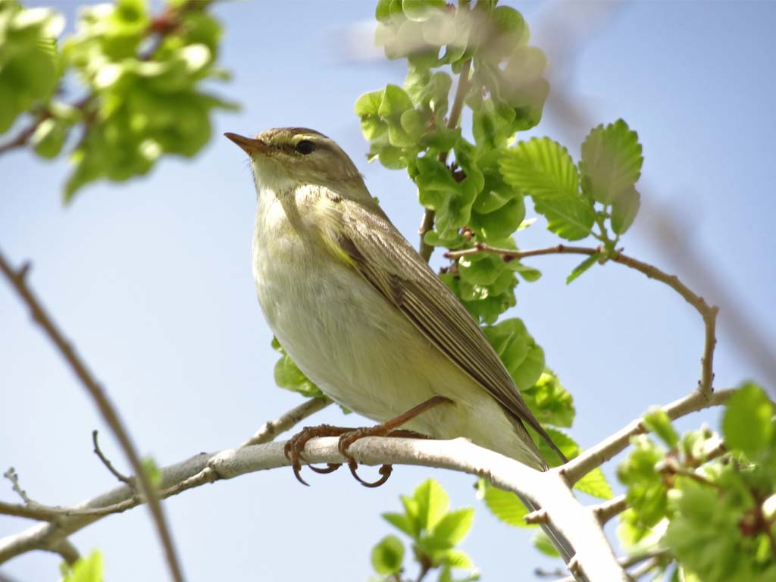
Құстар-біздің досымыз

Slide 2
құстар
птицы
birds

Slide 3
«Қуанышты күн құс әнімен басталар»
мақал

Slide 4
Қандай құстарды білесіңдер?
Құстардың қандай пайдасы бар?
Құстарға қандай қамқорлық жасайсыңдар?

Slide 5
1.Жыртқыш құстар
2. Жыл құстары
3. Отырықшы құстар
4. Орман - тоғай құстары

Slide 6
Табиғаттың сәні де, әні де қалықтай ұшқан құстар.. Олар –біздің қанатты достарымыз.Қазақстанда құстардың 500 түрі мекен етеді. Ал бүкіл жер шарында 9000 жуық түрі бар. Соның ішінде азайып кеткен құстар Қызыл кітапқа енгізіліп, қорғауға алынды.
Ата-бабамыз құстарды қадірлеп, құрметтеген. Олар батыр ұлдарын сұңқарға, сұлу қыздарын аққуға теңеген.
Құстардың пайдасы өте көп. Олар табиғаттың байлығы ағаштарды, өсімдіктерді зиянкес жәндіктерден құтқарады.

Slide 7
Барлық құстарға ортақ қасиеті:
- ұшады
- қанаттары
- мамықтары
- тұмсықтары болады
- олар жұмыртқалайды
балапан басады.
Құстардың айырмашылығы:
тұмсықтары
дене пішіні
дыбысы
түстері әртүрлі

Slide 8
1 сәуір - Халықаралық құстар күні.
Халықаралық құстар күні 1906 жылы Құстарды қорғау бойынша конвецияның бекітілуінен кейін атап өтіле бастады.
Оның негізгі ережелері :
құстардың барлық түрлерін қорғауға,
құстарды көбейту үшін қорықтарды құруға бағытталған.

Slide 9
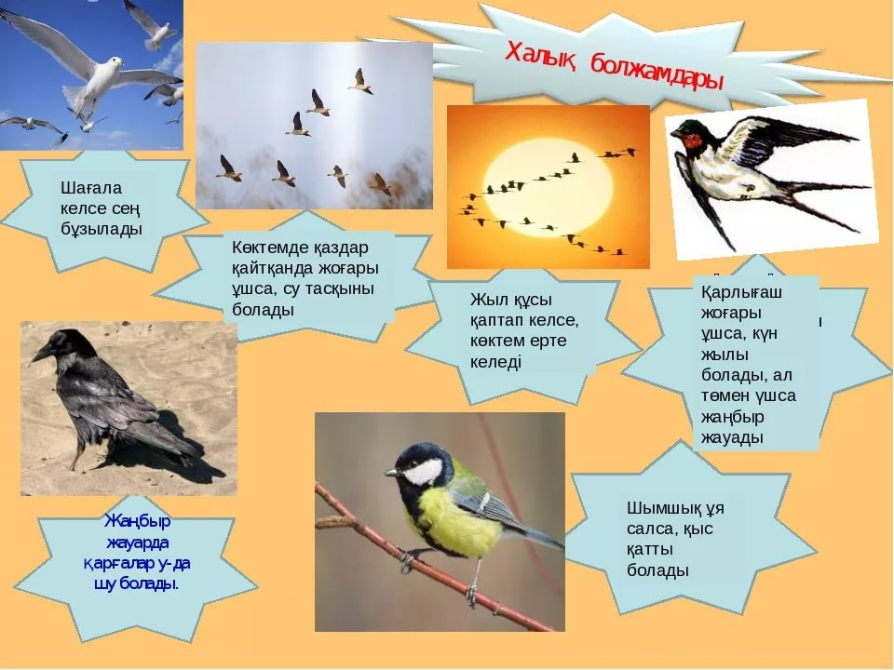

Slide 10
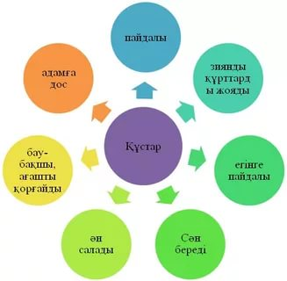

Slide 11


